Slide 1
;;
C++
Click!
프로그래밍과 함께하는 타자연습
정상현 & 홍하연
Notes:
지금부터 프로그래밍과 함께하는 타자연습에 대해서 발표하겠습니다. 팀원은 정상현, 홍하연입니다.

Slide 2

Chapter.1
소개
Chapter.2
기존 소프트웨어와의
차이점
Chapter.3
실행
Chapter.4
앞으로의 발전방향
&느낀점
Notes:
소개, 기존 소프트웨어와의 차이점, 실행, 앞으로의 발전방향 순서대로 발표하겠습니다.

Slide 3



Chapter.1 소개
X
SW 목적
프로그래밍 언어와 관련된 용어와 개념
타자속도 향상
익숙
Notes:
프로그래밍 언어와 관련된 용어들이나 개념들을 쳐보면서 타속을 올림과 동시에 프로그래밍 언어에 좀 더 익숙해진다.

Slide 4




Chapter.1 소개
X
SW 사용자와 특성
관심
초보 혹은 복습
느림
Notes:
● 프로그래밍 언어에 관심이 많은 사람
●프로그래밍 언어를 처음 배우거나 배웠던 프로그래밍 언어를 복습하고 싶은 사람
●영타가 느려서 프로그래밍을 하는데 어려움을 겪고 있는 사람

Slide 5



Chapter.2 기존 소프트웨어와의 차이점
X
한컴타자연습 VS 프로그래밍과 함께하는 타자연습
C++로 구현
정확도 상세
프로그래밍 언어
Notes:
c++로 개발했고, 정확도를 더 상세하게 구현했으며, 프로그래밍 언어를 따라 친다는 점이 기존 소프트웨어와의 차이점입니다.

Slide 6
Chapter.3 실행
X
초기화면
인터페이스
사용자 정보
선택  생성  삭제
언어 선택
C, C++, JAVA, PYTHON, HTML
타자연습
낱말연습  짧은 글 연습  긴 글 연습
타자연습 게임
산성비 게임
환경설정
이름  목표 타수  목표 정확도  BGM
언어 재선택
종료
SW 기능
평균 정확도  평균 타수
Notes:
초기 실행 화면을 거친 후 자신이 사용할 사용자를 선택합니다. 기본 사용자를 제외하고 직접 3명까지 사용자를 생성할 수 있고, 자동으로 저장됩니다.
언어를 선택하면 메인 메뉴가 나옵니다.
타자 연습에서 맞은 글씨는 초록색, 틀리거나 쓰지 않은 글씨는 빨간색으로 표시됩니다.
낱말 연습과 짧은 글 연습은 esc키를 누르면 종료되며 타자연습의 결과가 뜹니다.
긴 글 연습은 한 페이지마다 계속할 것인지 선택합니다. 만약 중간에 esc키를 이용하여 나가게 되면 중간 정보는 저장되지 않습니다.
산성비 게임은 총 6개의 스테이지로 구성되어 3개씩 목숨이 있으며 스테이지가 높아질 수록 산성비가 떨어지는 속도가 빨라집니다.
또한 esc 키를 이용하여 게임 종료, space bar를 이용하여 게임을 멈출 수 있습니다.
환경설정에서는 자신의 이름과 목표 타수와 정확도, BGM on/off를 설정하고 평균 타수와 정확도를 확인할 수 있습니다.
언어를 다시 선택할 수 있고, 종료할 수 있습니다.

Slide 7
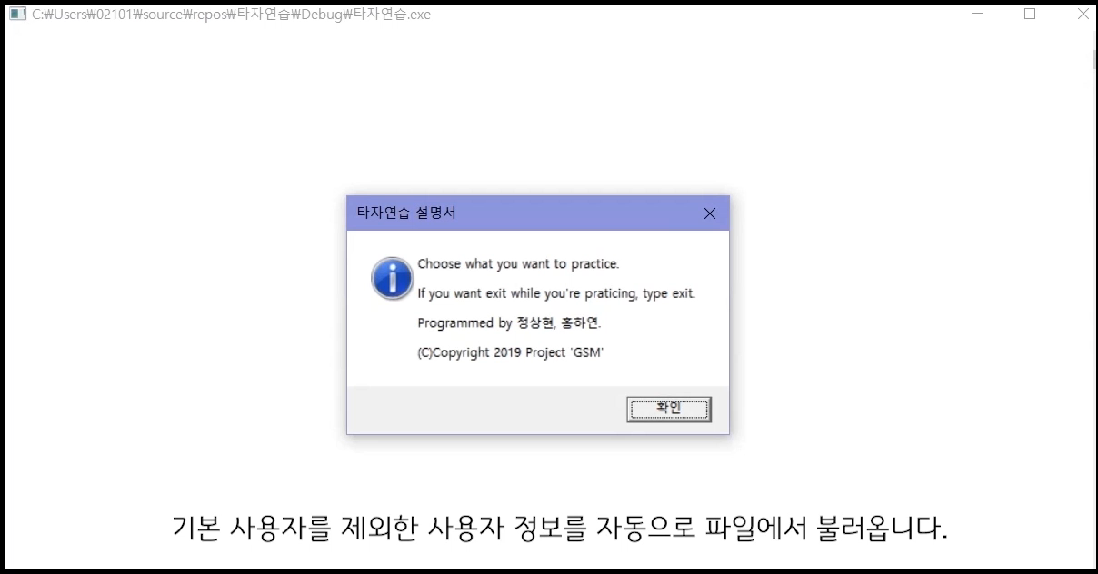
Chapter.3 실행
X
프로그래밍과 함께하는 타자연습 실행 영상
Notes:
다음은 실행 영상입니다.

Slide 8



Chapter.4 앞으로의 발전 방향
X
프로그래밍과 함께하는 타자연습의 미래
프로그래밍 공부
사용자가 타자 연습을 했던 단어나 문장이 쓰이는 곳과 의미를 알려줌.
서버 구현
서버 구현을 통해 여러 명의 사용자가 함께 게임을 함께 할 수 있도록 만듦.
GUI 구현
사용자에게 향상된 인터페이스를 제공함.

Slide 9
Chapter.4 느낀점
X
C++ 프로젝트를 마치며
발표 종료
처음으로 프로그래밍만 하는 프로젝트가 아닌 부가적인 산출물까지 관리하는 프로젝트를 해보았다. 코드를 짜는 일도 어려웠지만 팀원과 서로 소통하는 것도 중요했고, 산출물들을 관리하는 것 또한 중요했다. 그래서 코드를 더 깔끔하게 정리하고 주석을 달려고 노력했다. 이러한 경험들이 나중에 많은 도움이 될 수 있을 것 같다.
발표 대기
발표 종료
발표 다시 시작
감사합니다
Notes:
마지막으로 느낀점입니다.

